Slide 1
Industriella revolutionen – Del 2
Hur den industriella revolutionen förändrade samhället och världen i grunden

Slide 2
Teknisk utveckling
Förståelse för mekanik, fysikens lagar och ett stort intresse möjliggjorde utvecklingen av nya tekniker
Handelsvägarna över världen möjliggjorde import av råvaror som kunde användas i industrin t.ex bomull – Spinning Jenny (tidig mekanisk maskin som var 8 gångar snabbare än mänsklig vävning, uppfanns 1767)
Ångmaskinen – Förståelsen att man kan omvandla kol till rörelseenergi (James Watt – effektiviserade metoden så den kunde användas på större maskiner och transporter) – Kom i bruk under slutet av 1700-talet
Järnvägen – Man använde ångmaskinen för att bygga transporter som till gjorde att man effektivt kunde transportera råvaror och annat gods på land – 1830 invigdes den första järnvägslinjen mellan Manchester och Liverpool (två klassiska industristäder)

Slide 3
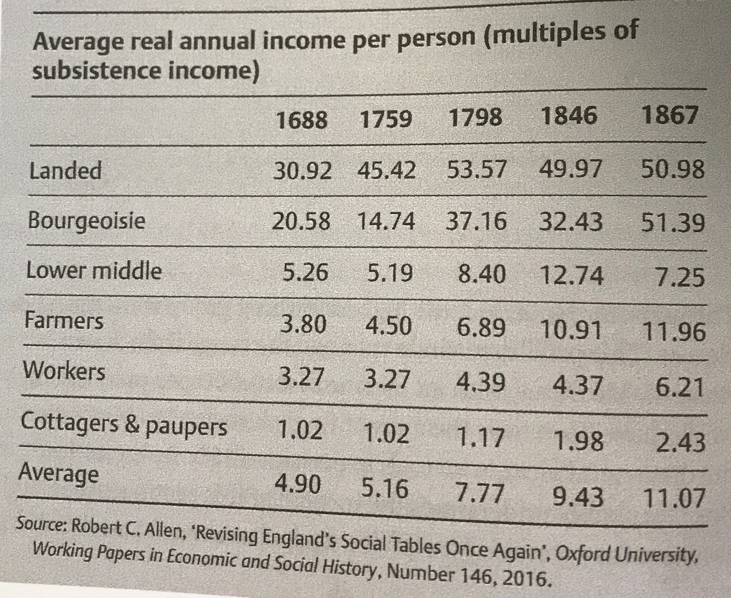
Förändring på individnivå
Uppkomsten av ett klassamhälle – Din ekonomiska position avgör din ställning i samhället (finns undantag för klassresor men de var få)
De flesta fick det bättre ekonomiskt men det fanns skillnader mellan de olika klasserna – Klassklyftor
Billigare och bättre varor på marknaden
Förlorade arbetstillfällen – Hantverkare och liknande förlorade sina jobb till maskiner

Slide 4
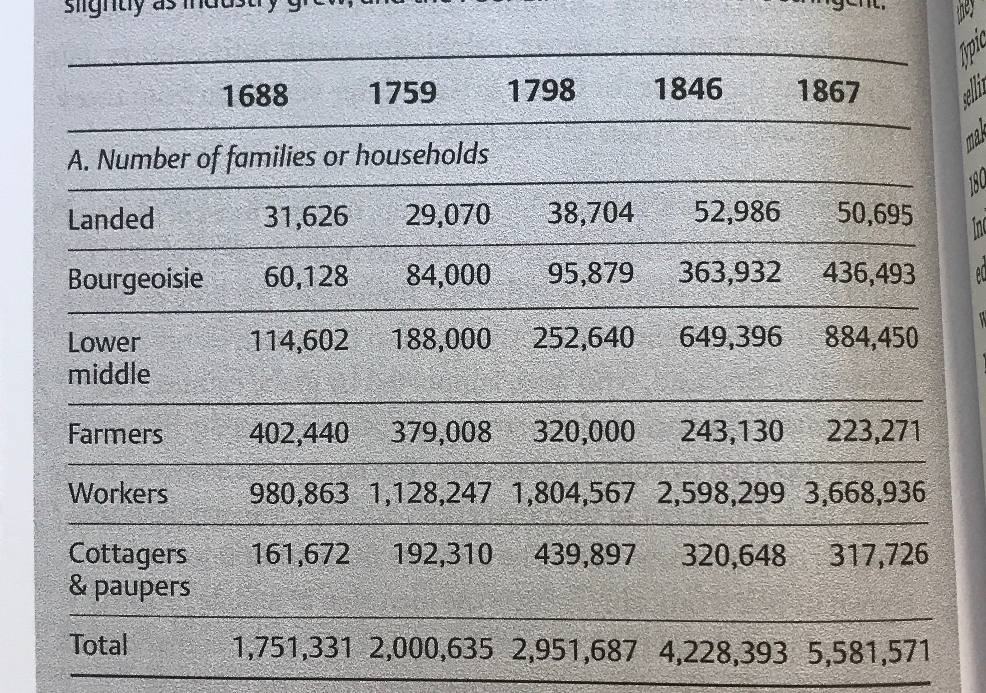
Förändring på samhällsnivå
Urbaniseringen – Industristäder
Stor befolkningsökning
Ekonomiska klyftor
Ett konsumentsamhälle där du köper dina varor och inte producerar dem själv
Stor välståndsökning för samhället
De industriella länderna kunde producera vapen, transporter storskaligt och effektivt

Slide 5
Förändring på global nivå 1800-1900
De industrialiserade länder fick en stor maktposition i världen – Välståndet och den teknologiska utvecklingen kunde utnyttjas effektivt
De nya ångbåtarna (James Watt – Effektiviserade ångmaskinen så den kunde driva stora farkoster) – Kunde effektivisera handeln över världshaven
Nya mer dominerande industriellt producerade vapen skapade en stark maktfaktor i strid
Världen blev mer ojämlik – Europa (Storbritannien, Frankrike, Nederländerna, Tyskland, även USA) distanserar sig från övriga världen ekonomiskt och politiskt

Slide 6
Västvärlden blir dominanta globalt
Innan industrialiseringen var västvärlden underkastade Kinas och Indiens vilja
Opiumkriget – Två konflikter (1839-1842, 1856-1860) mellan europeiska stater och Kina
-Kina hade länge varit ointresserade av handel med Europa (ingen efterfrågan på europeiska varor) – Europa intresserade av handel med Kina
-Europa (framförallt Storbritannien) börjar under början av 1800-talet sälja opium (narkotikapreparat) till Kina (olovligt från kinesiska myndigheter) – Stor efterfrågan på grund av det starka beroendet
-Storbritannien fick opiumet från Indien som de hade kolonialiserat delar av
-Stort motstånd från Kinas myndigheter som förbjöd import av opium – Smugglades in ändå vid de stora hamnarna
-1839 beslagtogs 20 000 kistor med opium i den kinesiska staden Kanton – Brittiska regeringen menade att de skulle få ersättning för det beslagtagna opiumet, Kina godkände inte kraven och krig bröt ut

Slide 7
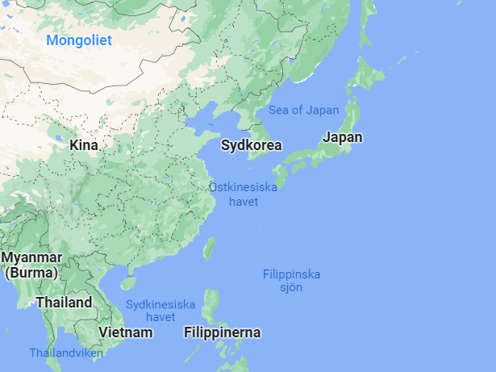
Opiumkriget fort. – USA öppnar Japans hamnar
Konflikt bröt ut i några år där britterna dominerade militärt (stor del att de hade industriproducerade vapen och transporter)
Kina tvingas vika sig – Britterna kräver att Kina öppnar upp sig för handel och lägger hela skulden för kriget på Kina – Kina förnedras således för första gången av en europeisk makt – Andra europeiska makter följde efter – Krävde att Kina öppnade för handel
Japan hade länge varit ett isolerat rike ute i Stilla havet – 1853 anländer en amerikansk flotta till Tokyo där de kräver att Japan öppnar upp för handel med amerikanska handelsfartyg – Japan tvingas godkänna kraven och tvingas öppna upp för USA och andra europeiska länder
Japan skickade senare personer till Europa för att undersöka det industriella undret – Japan industrialiseras under slutet av 1800-talet – Stor dominans i Östasien

Slide 8
Politiska/sociala förändringar i samhället
Fackförbund började bildas i de industrialiserade länder – Kritik mot det rådande tillståndet – Arbetarna gick samman för att kräva en förbättrad situation – De kunde hota om strejk (förbjudet i vissa länder) – Gav resultat för det bättre till arbetarna
Inledningsvis fanns det ingen lagstiftning som reglerade arbetstiden för arbetarna Extremt långa dagar i fabrikerna (12-16 timmar)
-Fackförbunden fick igenom arbetstidsregleringar – Arbetstiden sjönk drastiskt från mitten av 1800-talet
Barnarbete vanligt förekommande
- Under mitten av 1800-talet började man lagstifta om barnarbete vilket gjorde att barnarbetet gick från 85% (1845) - 37% (1855) – Mäktiga politiker var emot barnarbete och vittnesmål om barnarbete gjorde att man insåg att det inte kunde fortsätta – Fanns däremot en bit in på 1900-talet i de industrialiserade länder
Dålig arbetsmiljö och dålig lön
-Fackförbundet ville ha kollektivavtal – Säkerställde att alla hade samma lön och arbetssituation – De skulle inte jobba för en lägre lön än den de kollektivt krävde

Slide 9
Övriga europeiska maktdemonstrationer
Imperialismen – Västvärlden tar över stora delar av världen för att kunna effektivisera handel och överta makten över råvarorna
Kapplöpningen om Afrika – Mellan 1880-1914 landar nästan hela Afrika under Europeiskt styre – Maktdemonstration både lokalt och globalt

